Slide 1
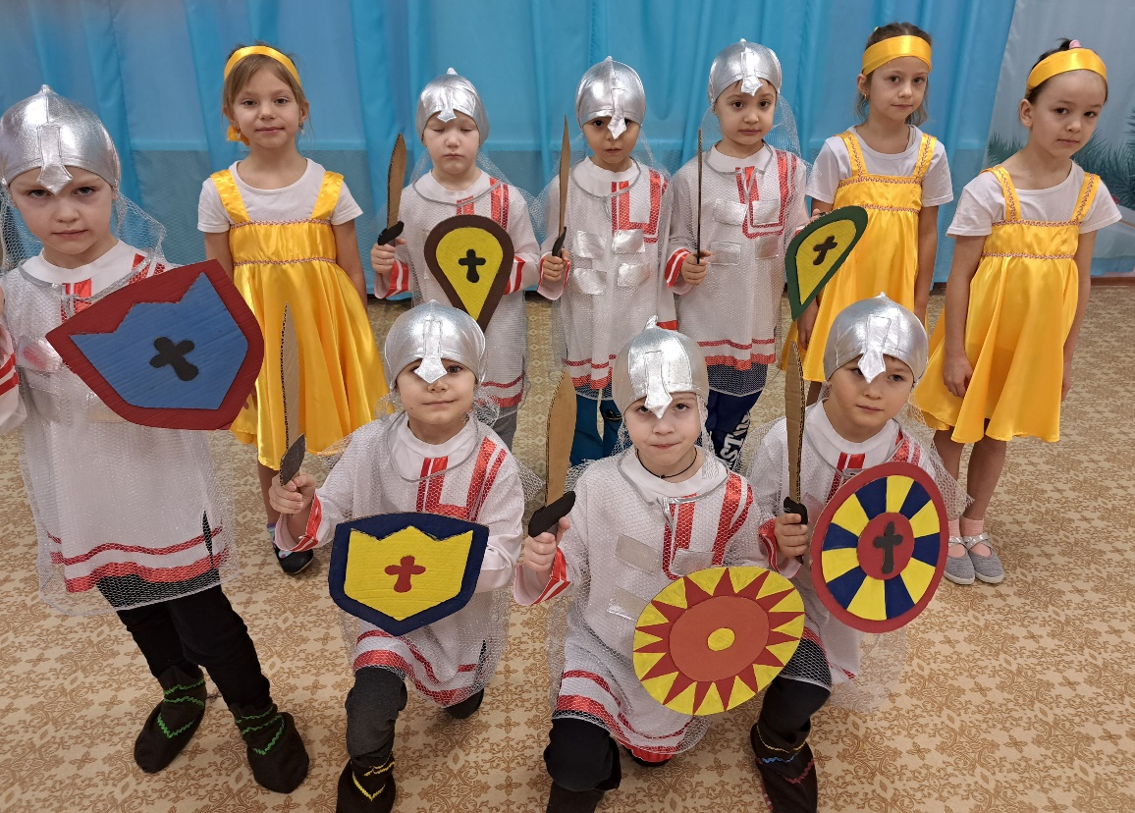
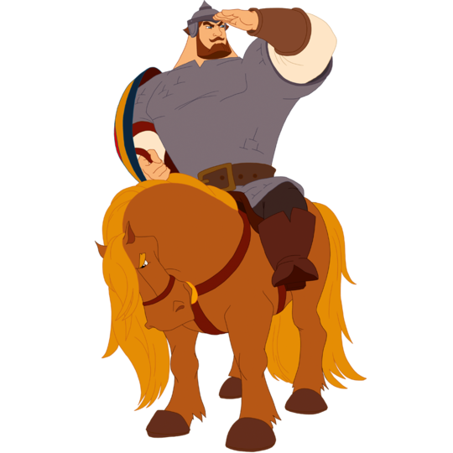
Филиал МБДОУ- детского сада «Детство» детский сад № 318
Познавательный проект
«Русские богатыри в искусстве»
Проект
разработан и выполнен воспитанниками и педагогами филиала МБДОУ-детского сада «Детство» детского сада № 318
Педагоги :
Овчинникова Лариса Викторовна
Кондрашина Лариса Викторовна
ДОБРЫ МОЛОДЦЫ

Slide 2
Актуальность: - В.В. Сухомлинский утверждал, что детство – это каждодневное открытие мира и поэтому надо сделать так, чтобы оно стало, прежде всего, познанием человека и Отечества, их красоты и величия.
Поэтому важно, чтобы ребенок уже в дошкольном возрасте почувствовал причастность к своей Родине, личную ответственность за родную землю и ее будущее. С чего начинается любовь к Родине? С дома, с семьи, а далее круг ширится – дети учатся любить и защищать друг друга, становятся солдатами, любят и защищают свою Родину в беде. Во все времена любовь к родине, патриотизм в нашем государстве были чертой национального характера. Исторические элементы патриотизма начали формироваться еще в древности. Стержнем всего российского воспитания являлся патриотизм. Хорошим материалом для этого служат образы русских богатырей - сильных и мужественных защитников Отечества, воспетых в произведениях литературы и искусства.

Slide 3
Цели: - формирование у детей дошкольного возраста, их родителей (законных представителей) и педагогов интереса к истории, традициям, обычаям русского народа;
создание условий для познавательного и творческого развития дошкольников, реализации их личностного потенциала, социализации; ценностей личности и просвещения в области сохранения культурного наследия России.
Задачи: - активизировать познавательную и творческую инициативу дошкольников, формировать начальные представления о культуре русского народа, традиционных народных играх;
- приобщить воспитанников к русской истории через знакомство с русскими богатырями;
- формировать гражданскую принадлежность, закрепить и расширить представления о силе и славе богатырской Руси;
- воспитывать чувства патриотизма у дошкольников.

Slide 4
Проект был реализован в три этапа.
На первом ознакомительном этапе на основании анализа различных источников информации: книг; интернет ресурсов; видео и аудио записей; презентаций была подобрана литература, разработан ряд мероприятий, что позволило активизировать познавательную и творческую инициативу дошкольников, сформировать начальные представления о культуре русского народа.
На втором практическом этапе воспитанники знакомились с музыкальными произведениями, картинами русских художников, с художественными произведениями русских писателей, былинами. Вместе с родителями был организован просмотр художественных и мультипликационных фильмов, которые позволили закрепить и расширить представления о силе и славе богатырской Руси.
На третьем заключительном этапе были проведен мастер-класс по изготовлению богатырского оружия.

Slide 5
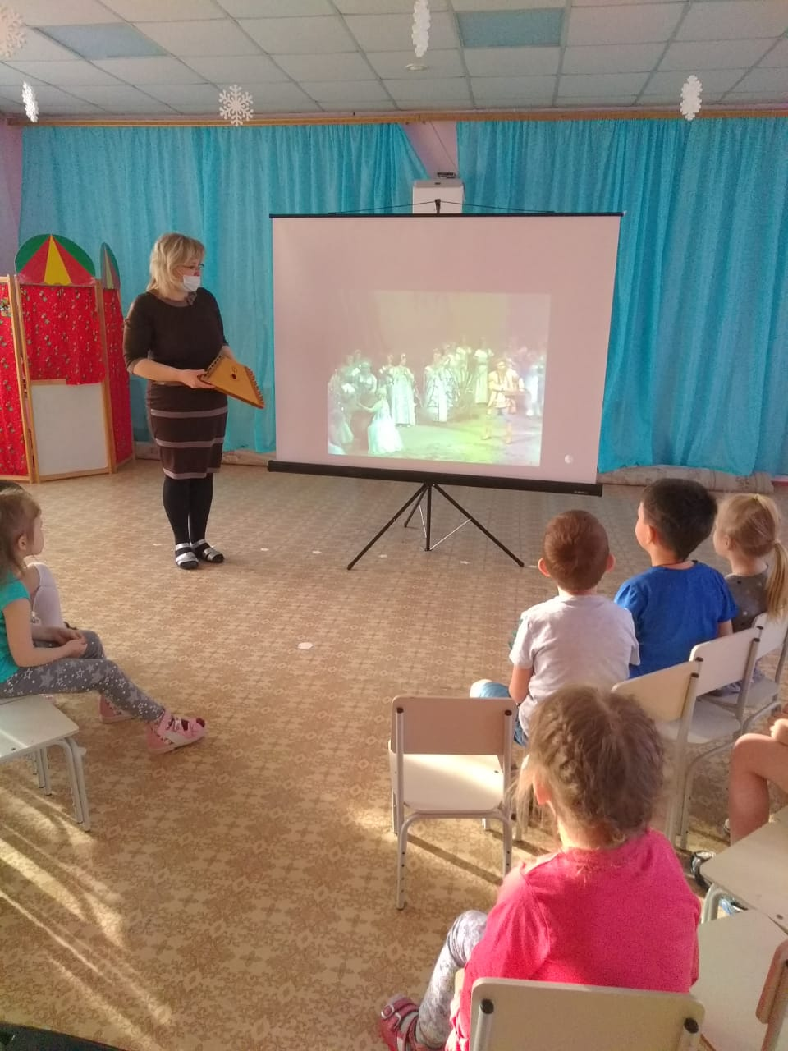
Богатырская тема в искусстве
Богатырская тема в музыке
Просмотр оперы «Садко»
«Давным-давно жил знаменитый гусляр по имени Садко…»

Slide 6
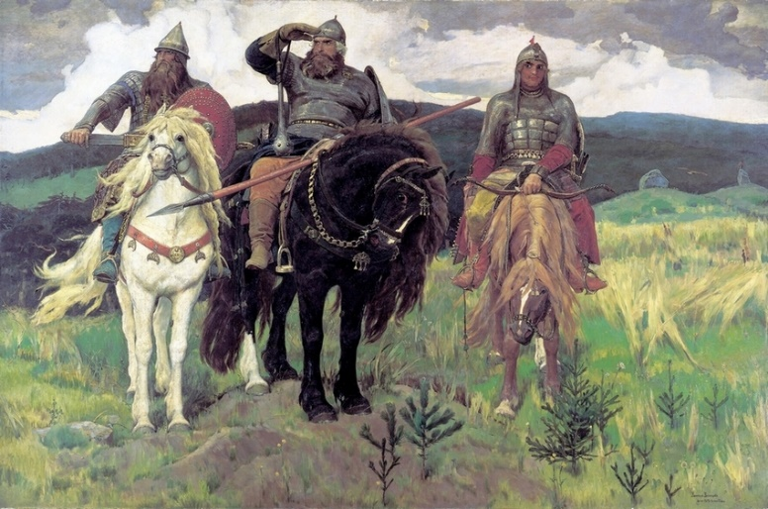
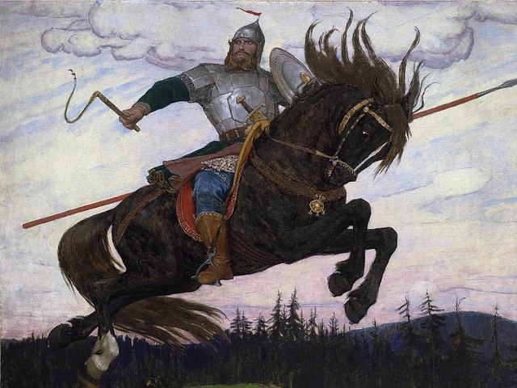
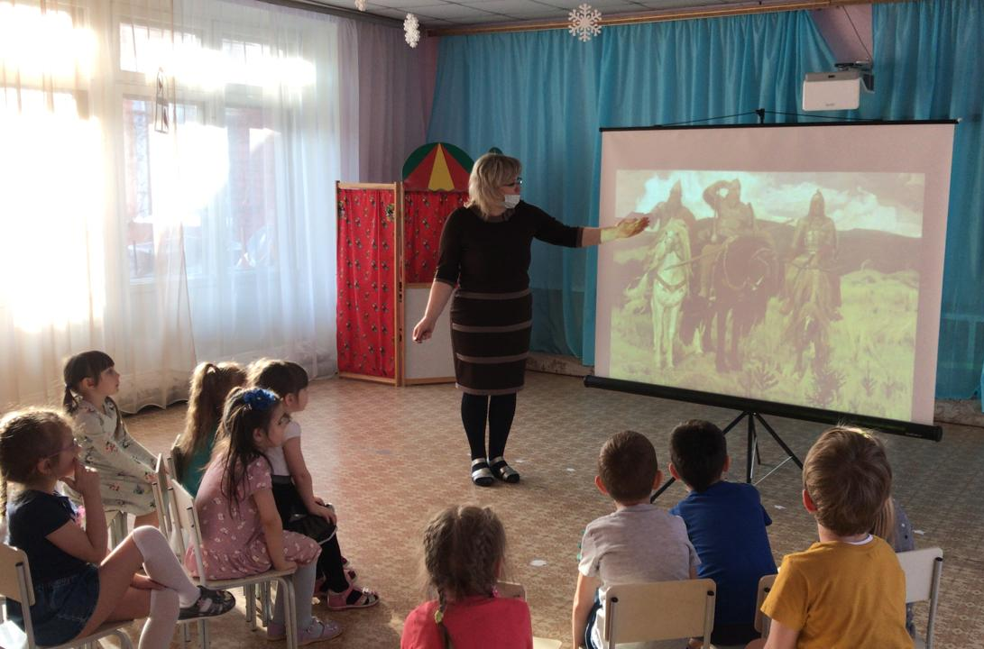
Богатырская тема в искусстве
Богатырская тема в изобразительном искусстве
Знакомство детей с полотнами художника В. Васнецова.
«Богатыри»
« Витязь на распутье»
«Богатырский скок»

Slide 7
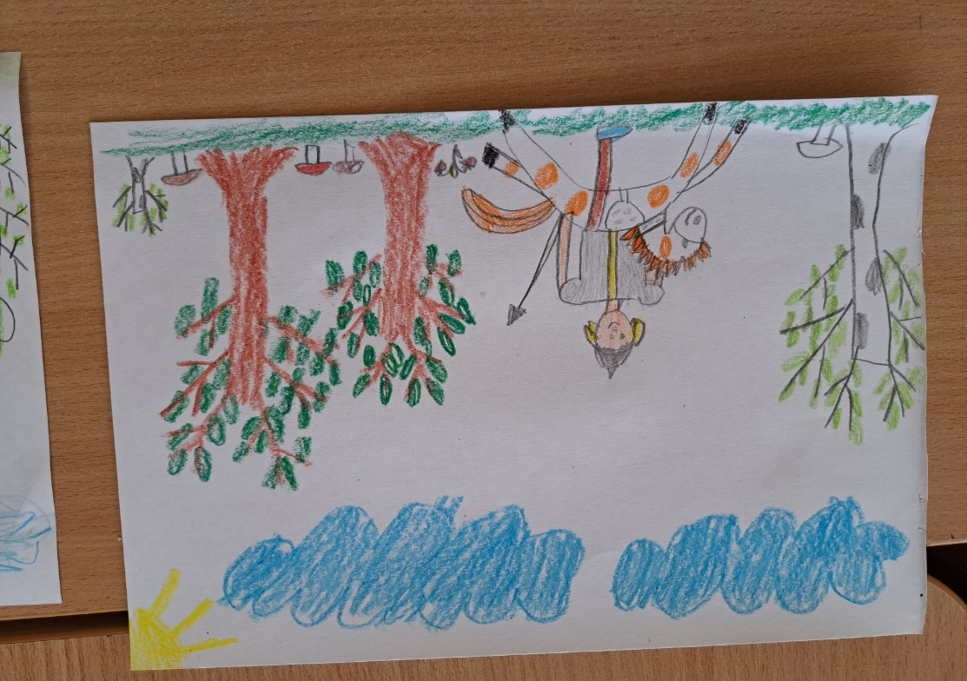
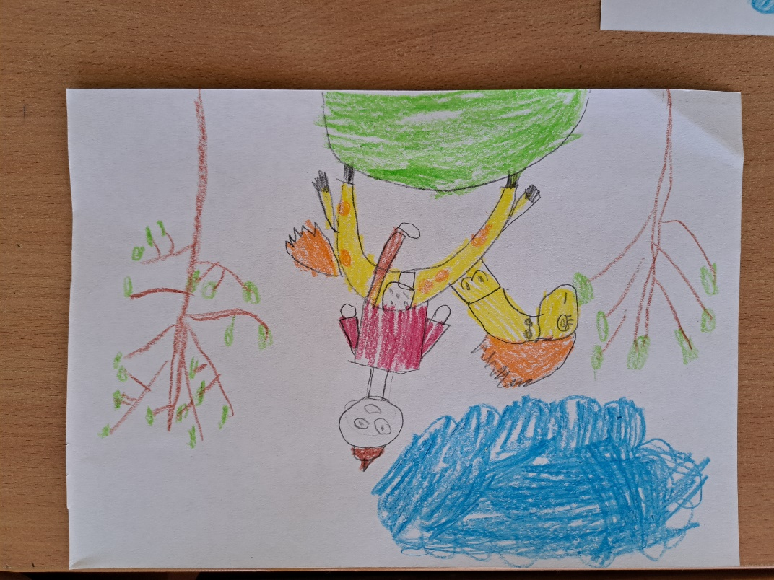
Богатырская тема в искусстве
Воспитанники рисуют богатырей

Slide 8
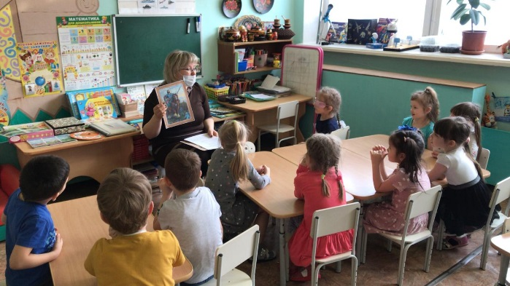
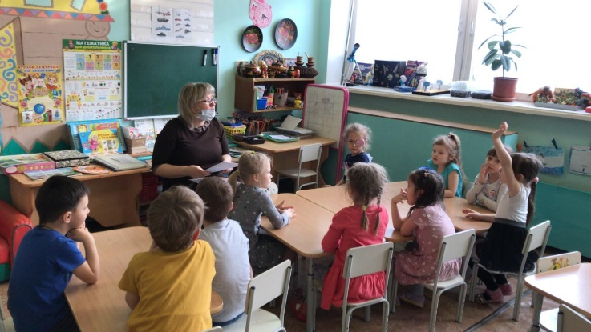
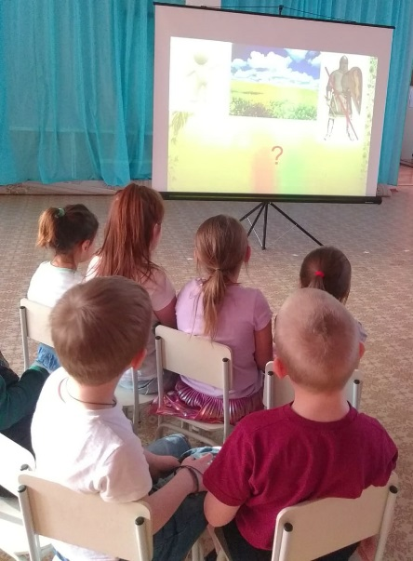
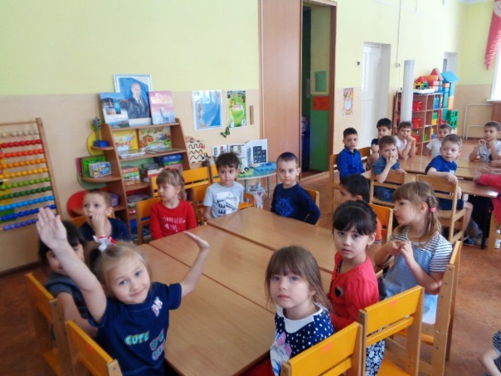
Богатырская тема в художественной литературе
Чтение русских былин, сказок и беседы о них
Знакомство с пословицами. Многие выражения из былин прочно вошли в разговорную речь, обрели назидательный смысл и стали пословицами.
«Былины об Илье Муромце, Алеше Поповиче и Добрыне Никитиче»
«Илья Муромец и соловей разбойник»»
Сказка А.С. Пушкина
« Руслан и Людмила»
Игра-викторина: «Русские богатыри»

Slide 9
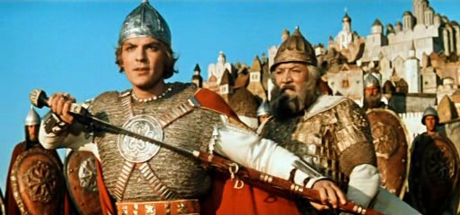
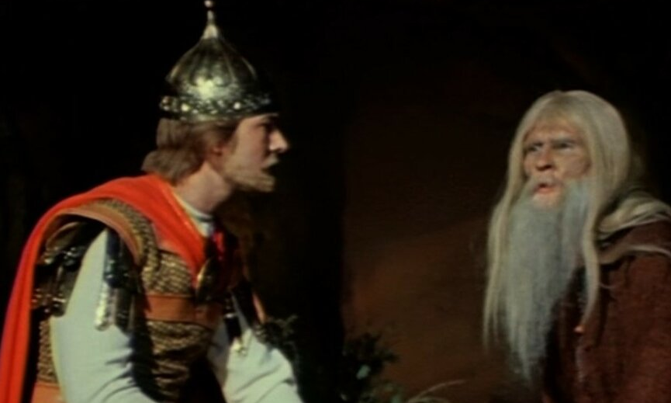
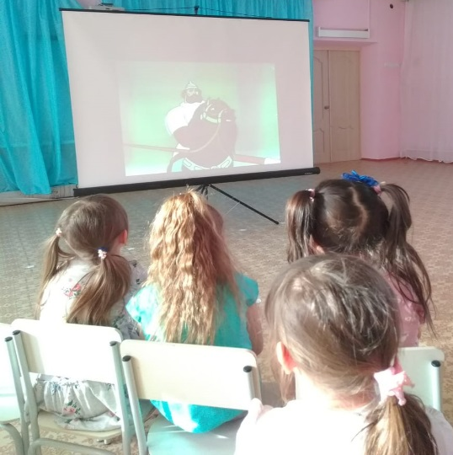
Богатырская тема в кинематографии
Просмотр художественных фильмов-сказок « Илья-Муромец», «Руслан и Людмила»
Просмотр мультфильмов
« Два богатыря»
«Илья Муромец и Соловей-разбойник»
«Алёша Попович и Тугарин-Змей»
«Добрыня Никитич и Змей Горыныч»

Slide 10
Богатырская тема в зодчестве
О русских богатырях знают все с малых лет. Былины и сказания о них являются неотъемлемой частью нашей культуры. В разных уголках России им возводят памятники.
Памятник Илье Муромцу - в Муроме. Автор скульптор
В.М. Клыков.
Памятник известному богатырю Евпатию Коловрату установлен в центре Рязани на Почтовой площади. Скульптор Олег Седов.

Slide 11
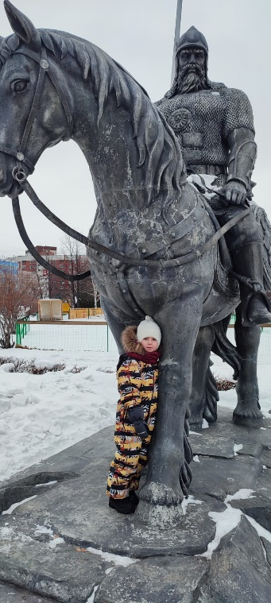
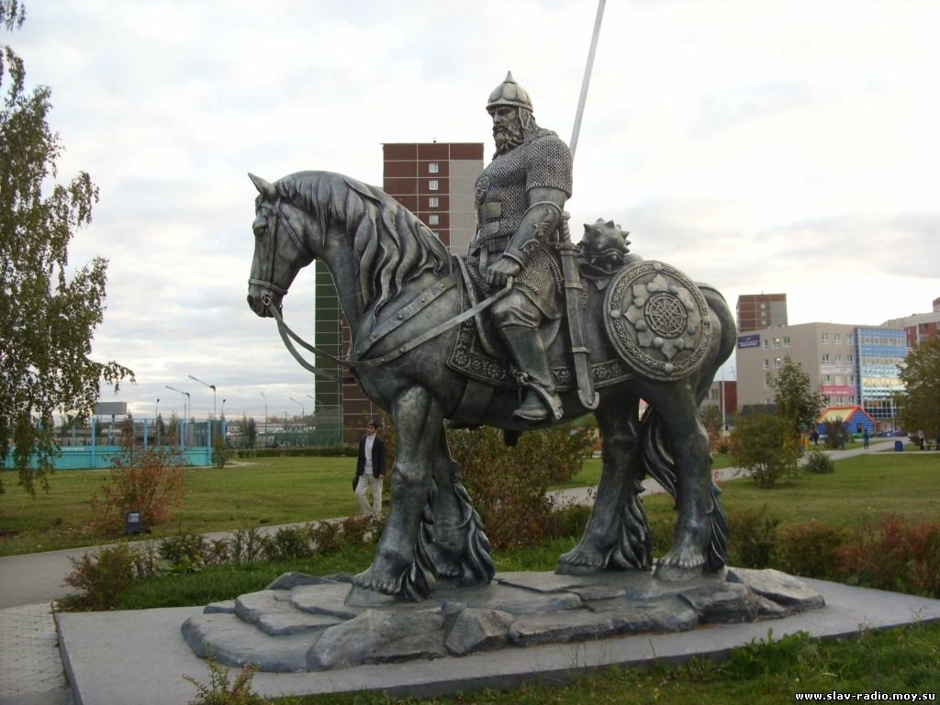
Богатырская тема в зодчестве
В ходе проекта воспитанники узнали , что в нашем городе есть памятник Илье Муромцу . Скульптор Владимир Бондарев.
Постамент установлен в Таганском парке на центральной площади в 2012 году. Выполнен памятник из бронзы и представляет собой богатыря Муромского на распутье перед камнем, восседающего на коне. Является, пожалуй, самым удачным изготовленным монументом Илье Муромцу из всех существующих по своей красоте и мощи.

Slide 12
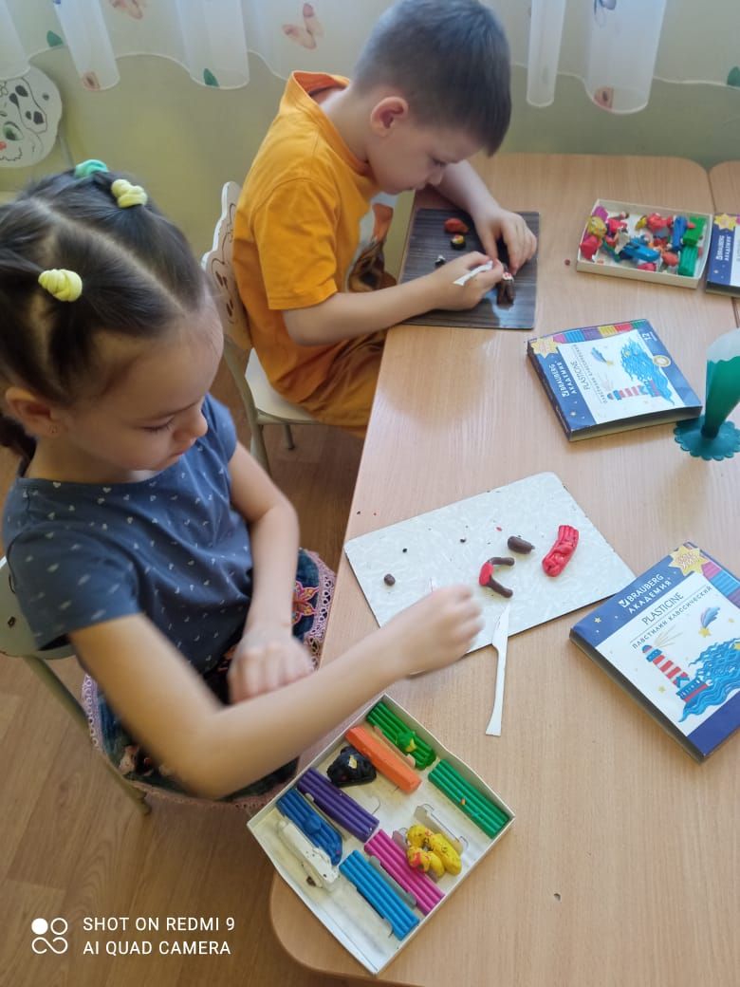
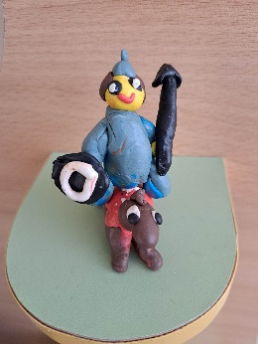
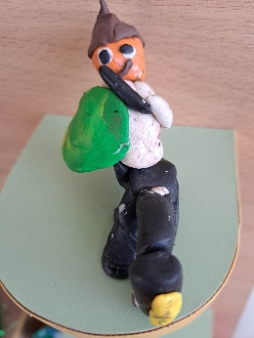
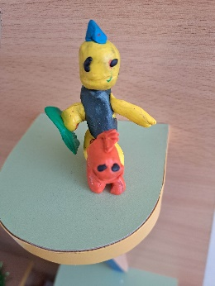
Богатырская тема в зодчестве
Мастер-класс « Русский богатырь»

Slide 13
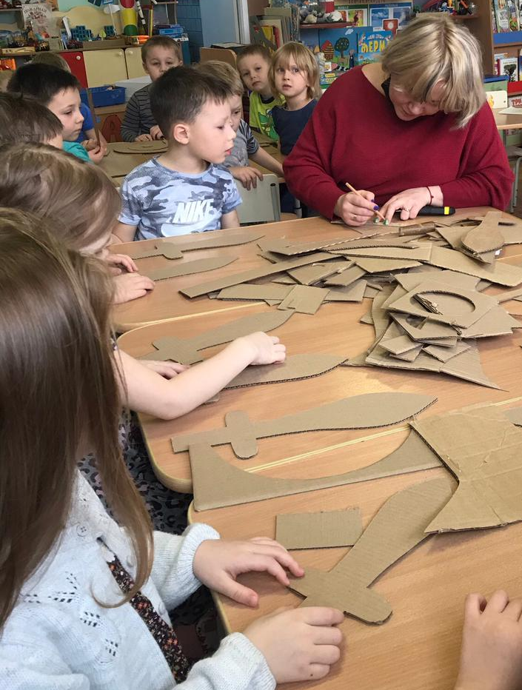
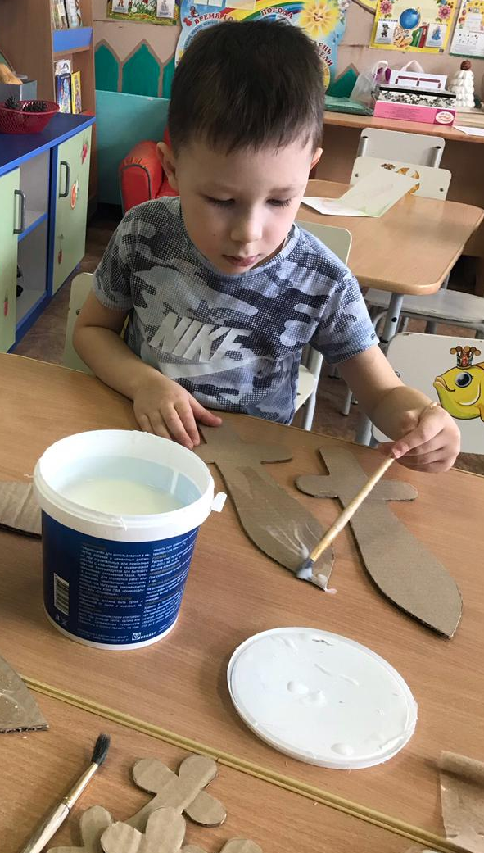
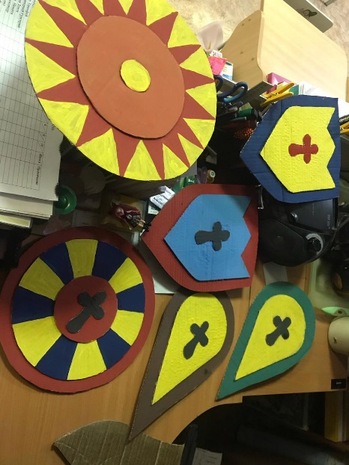
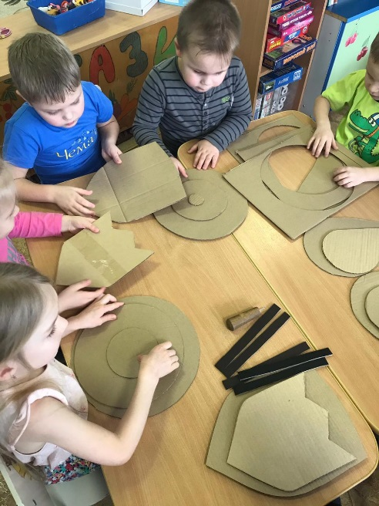
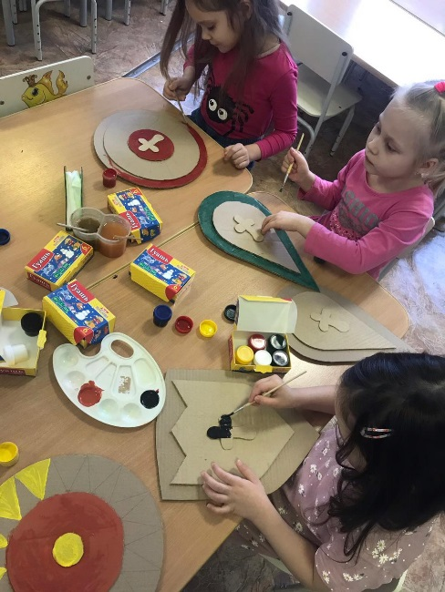
Мастер-класс по изготовлению богатырских мечей и щитов.

Slide 14
Покой всех городов и сел старинных Стерег дозор богатырей былинных. Пускай те дни прошли, но слава вам, Не давшим Русь врагу богатырям!
И если богатырь стоит на страже,
То может быть из вас уверен каждый,
Что от врагов любых защищены,
Все рубежи родной страны!

Slide 15
Заключение
В ходе реализации проекта были созданы условия для познавательного развития дошкольников, реализации их личностного потенциала, социализации; ценностей личности и просвещения в области сохранения культурного наследия России
В процессе реализации проекта применялись такие виды деятельности: познавательная; игровая; коммуникативная; музыкальная; продуктивная; двигательная.
Воспитанники познакомились с историей и традициями русского народа, познакомились с былинными героями, много узнали о характерах и жизни защитников земли Русской. Педагоги вместе с родителями постарались привить уважение и любовь к былинам, вызвать желание быть похожими на смелых и отважных воинов своей страны. Воспитанники много узнали нового и интересного, расширили и обогатили свой словарный запас
Также очень активно проявилась работа воспитателей и родителей в изготовлении костюмов, атрибутов оружия, что значительно обогатило процесс проектной деятельности.
Реализуя проект, мы старались приобщить детей к истории родного Отечества, родной культуре. Большое внимание было уделено играм и забавам русского народа.
Таким образом, можно сделать вывод, что данная работа способствовала формированию патриотических чувств, всестороннему развитию детей и установлению взаимодействия с семьей по вопросам воспитания и развития ребенка средствами исторического прошлого родной страны.

